Slide 1


Jeremías
Candelo
Valencia
EL RÍO, EL VALLE, EL CAÑÓN DEL COLCA (AREQUIPA-PERÚ)
El Valle del Colca, situado en el extremo nororiental de la región Arequipa, a pocas horas al norte de la ciudad de Arequipa Perú. Aquí se encuentra el río Colca y el Cañón del Colca. En el recorrido se pueden ver interesantes paisajes naturales y cóndores, llamas, alpacas, guanacos, vicuñas y vizcachas. El origen de este valle se debe a una falla de la corteza terrestre, erosionada por el río el río Colca, que llega a profundidades de hasta 3,400 m en ambas laderas y más de 200 km de longitud. En la Cruz del Cóndor el camino pasa al filo del cañón. Experiencias de visitantes indican que el panorama que se observa desde allí es "espectacular", pues abajo discurre el río Colca a una profundidad de 1.200 m mientras que el murallón de al frente, llega a medir 3.100 m de altura en cuyas cumbres se ven los hielos perpetuos y más abajo los cóndores vuelan majestuosos.
Además, en la zona se pueden visitar los pueblos de Coporaque, con su impresionante iglesia y su historia tan particular, Yanque con sus piscinas termales; además de los baños de Maca y Achoma. Sin embargo, también vale la pena visitar el valle del Colca que es rico en historia y arquitectura, ya que en sus pueblos se pueden apreciar las iglesias más bellas y más antiguas del Perú, adornadas con pinturas murales y valiosos cuadros de la época de la colonia.

Slide 2


Slide 3
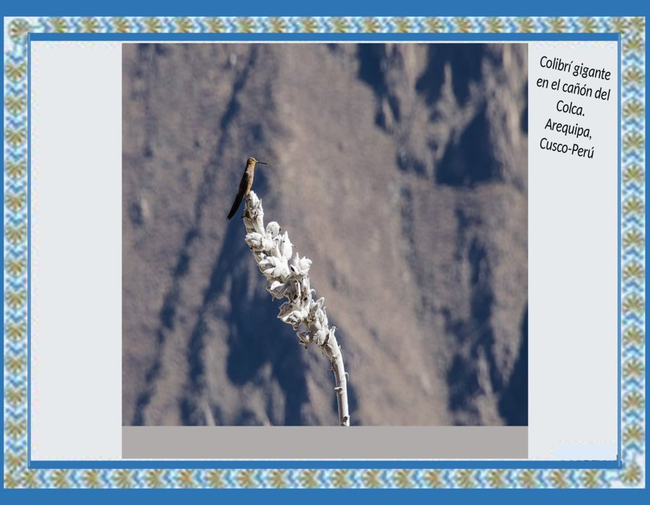

Slide 4
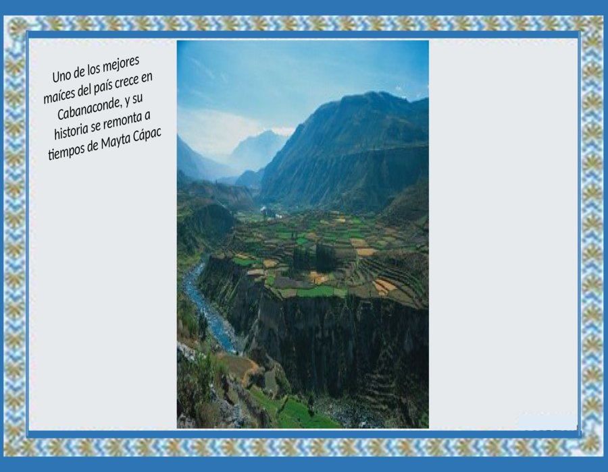

Slide 5


Slide 6
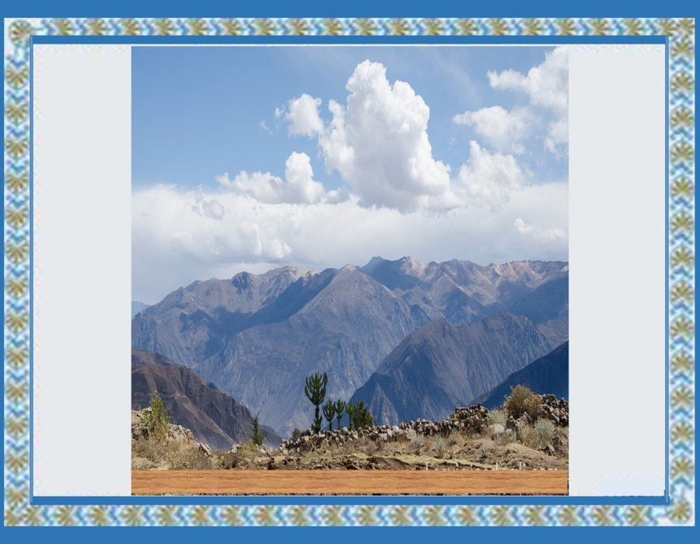

Slide 7
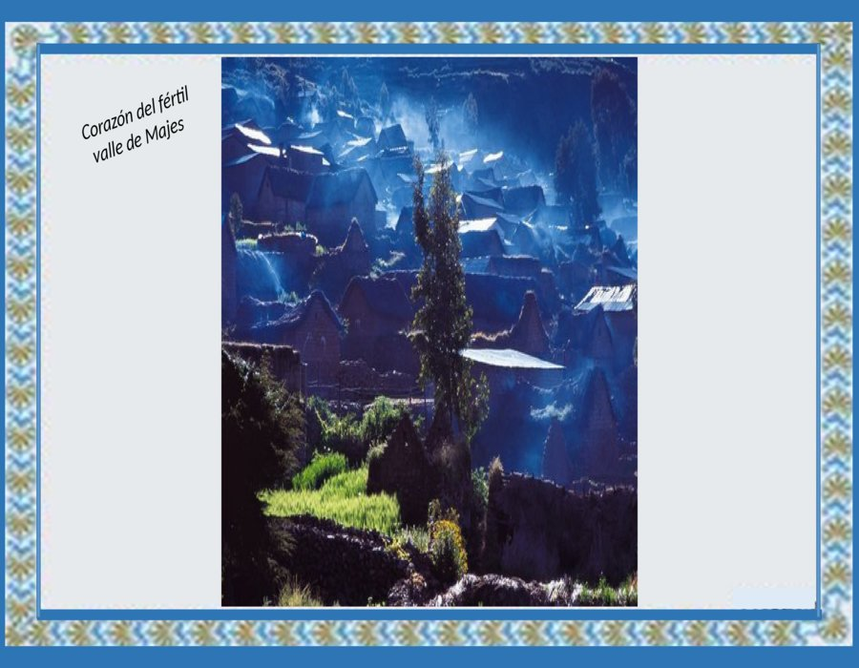

Slide 8
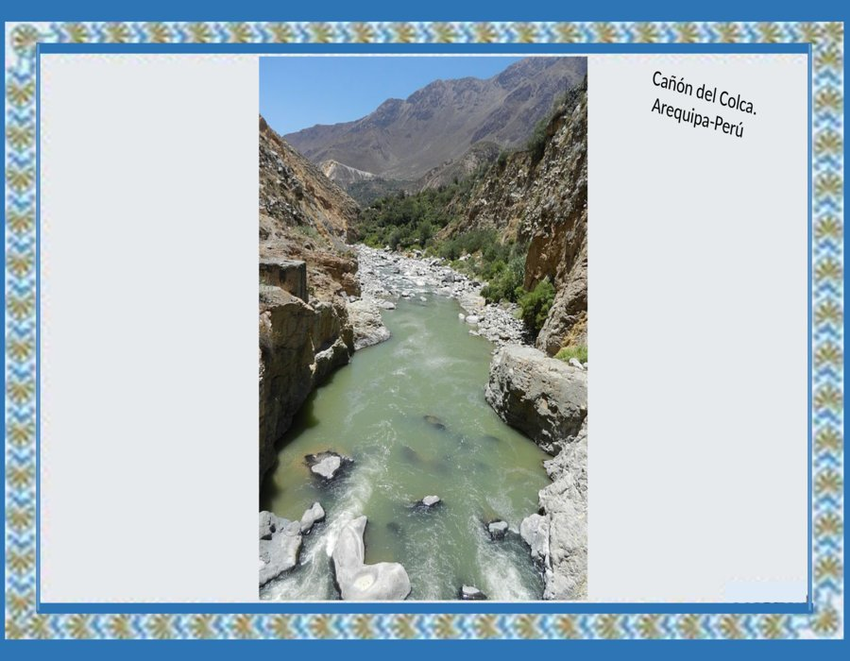

Slide 9


Slide 10
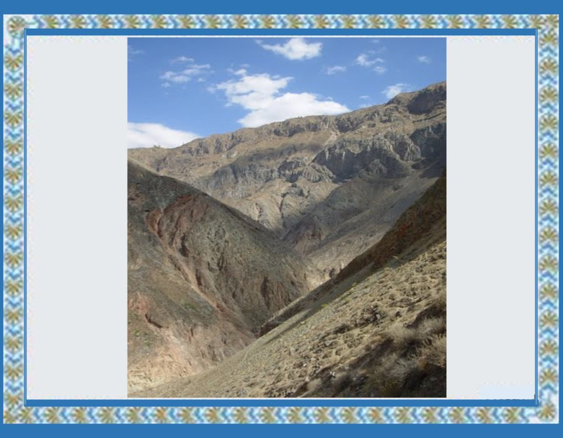

Slide 11
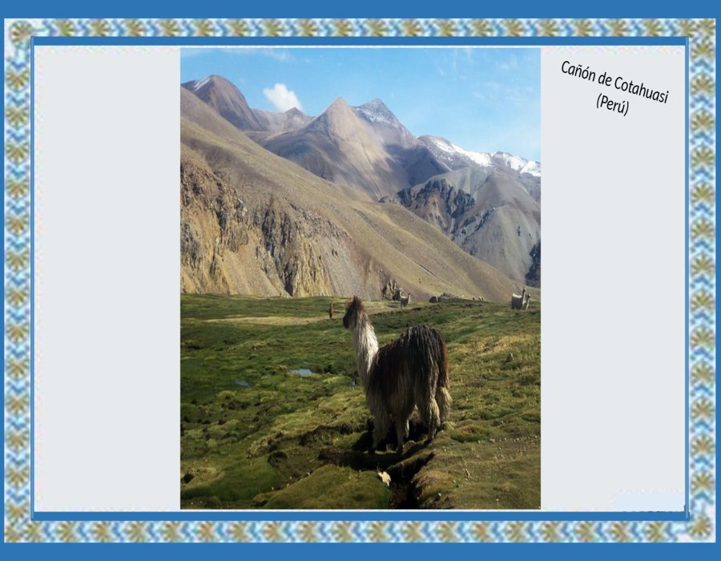

Slide 12
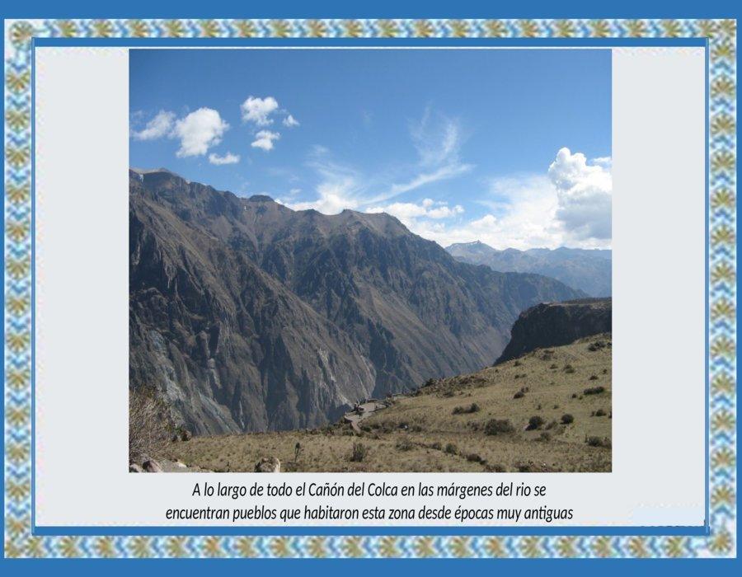

Slide 13


Slide 14
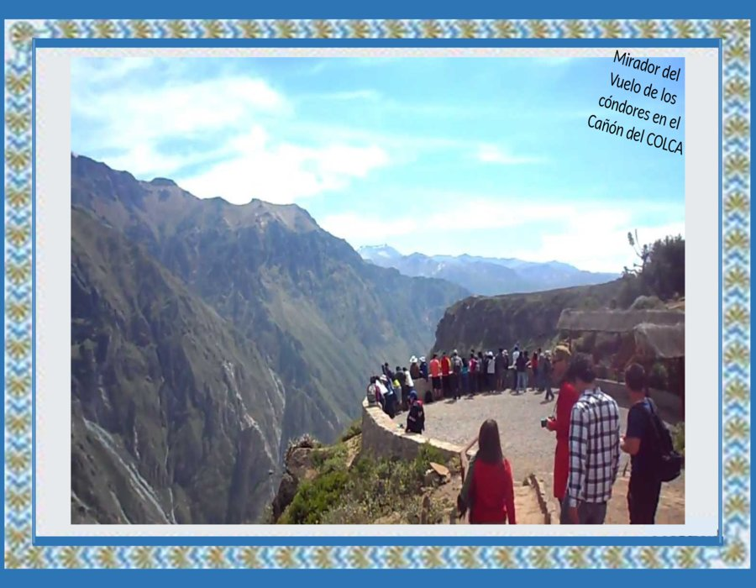

Slide 15
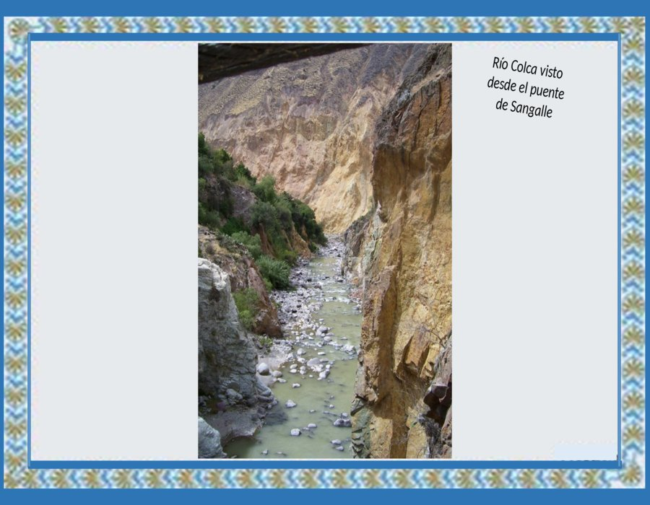

Slide 16


Slide 17
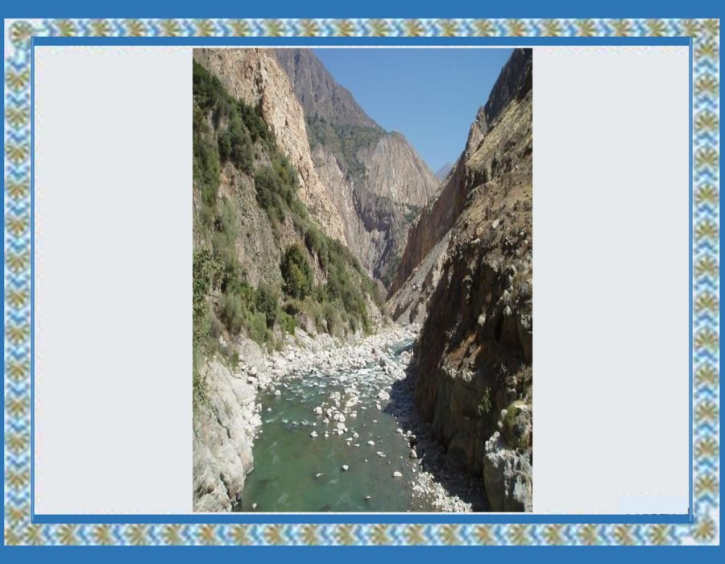

Slide 18
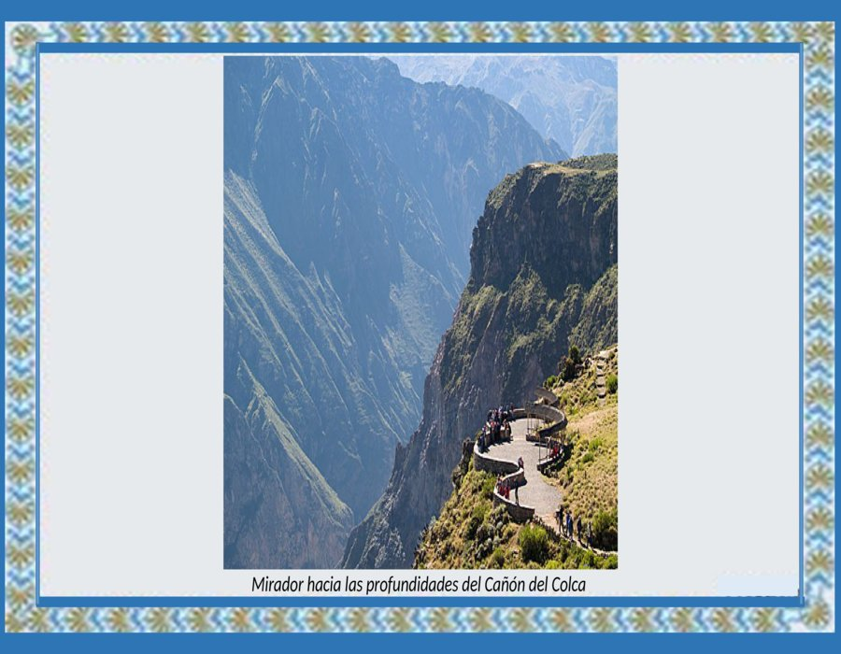

Slide 19
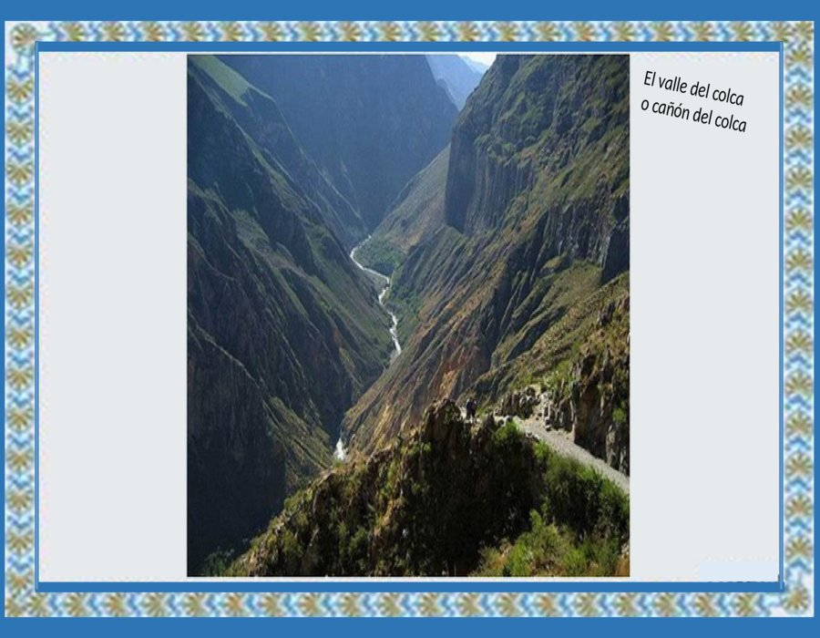

Slide 20
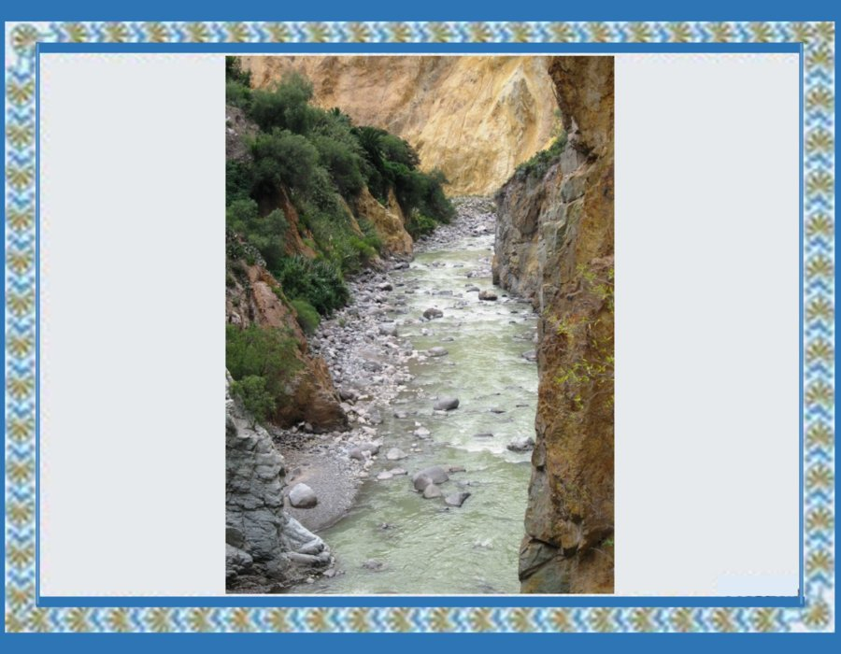

Slide 21
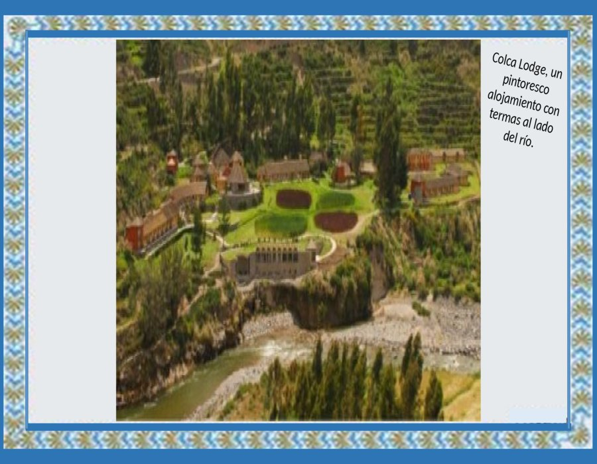

Slide 22
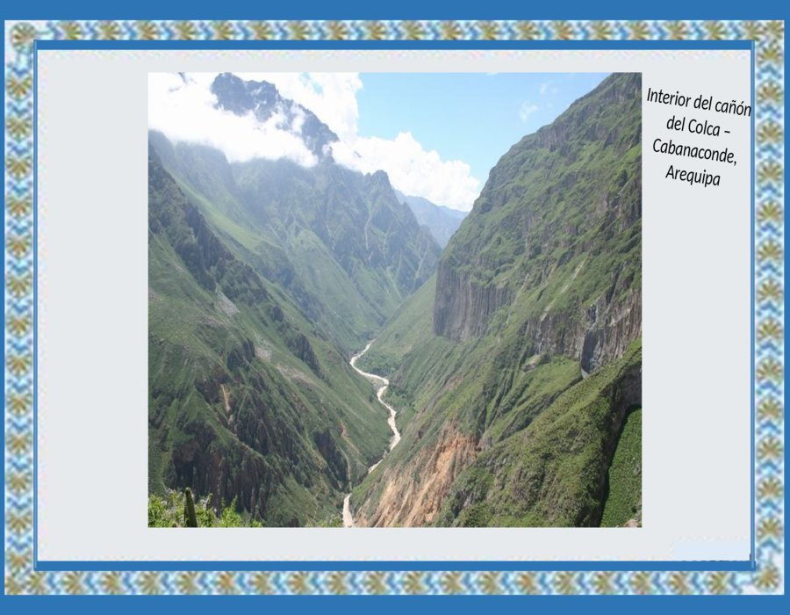

Slide 23


Slide 24
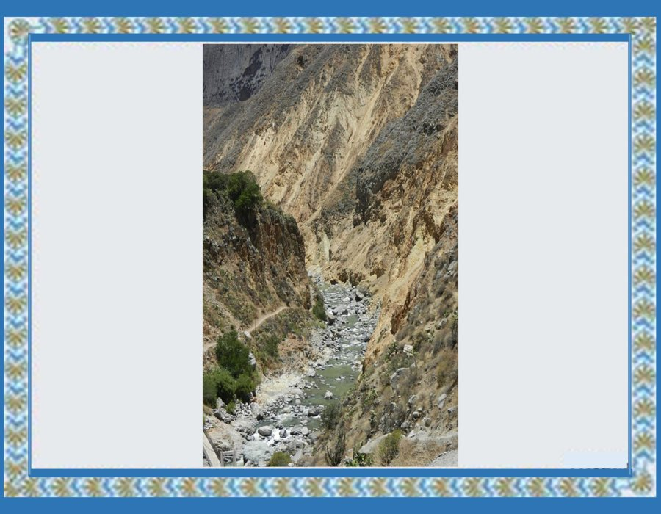

Slide 25
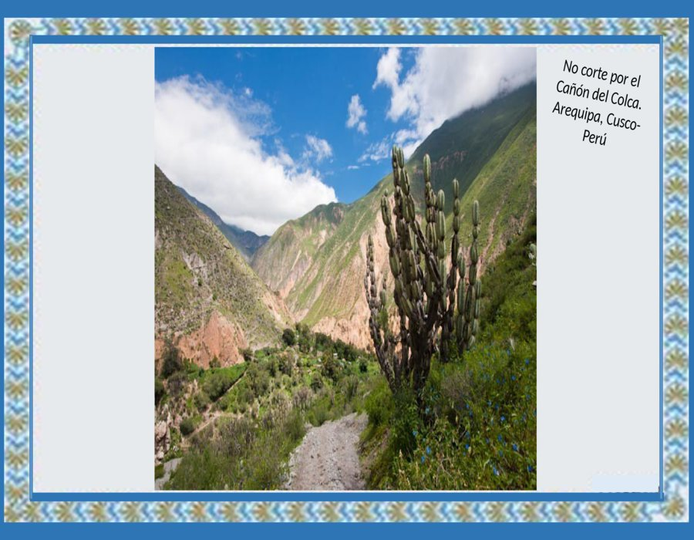

Slide 26
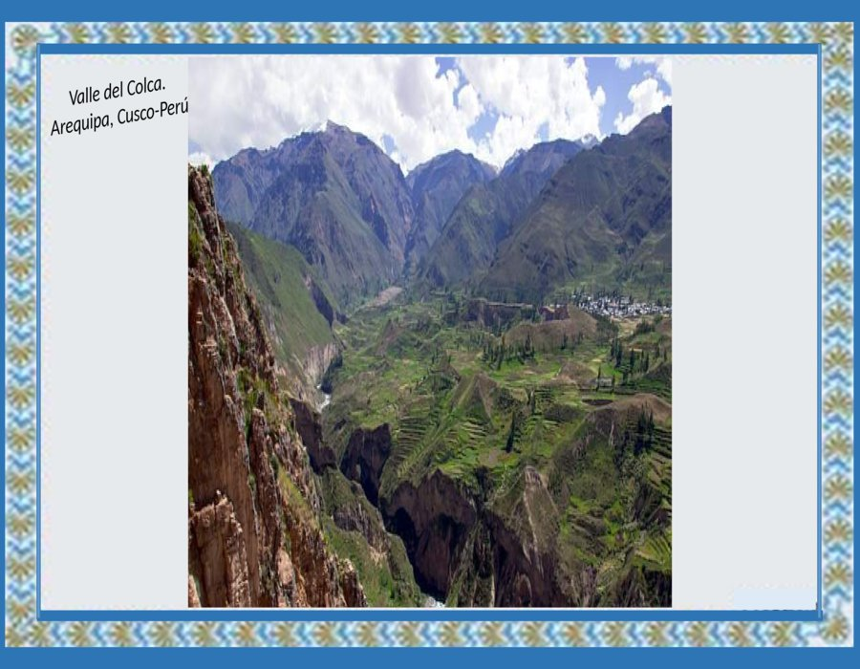

Slide 27
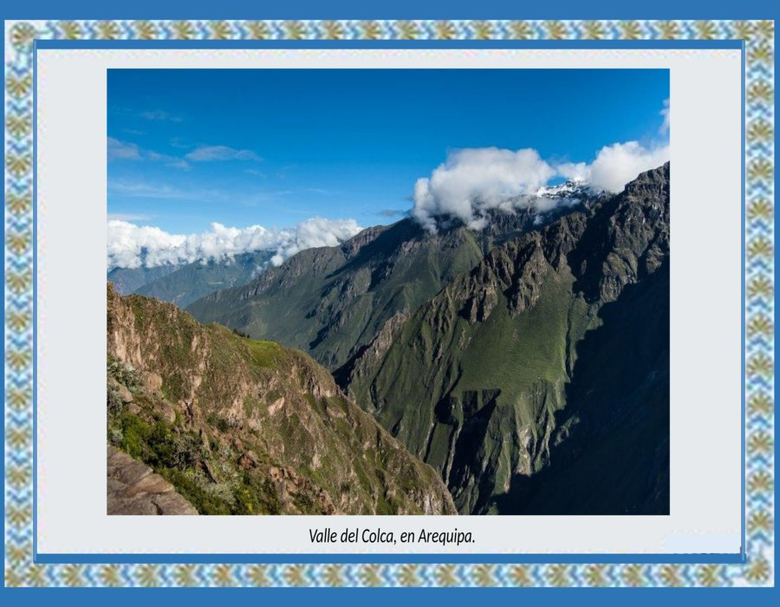

Slide 28
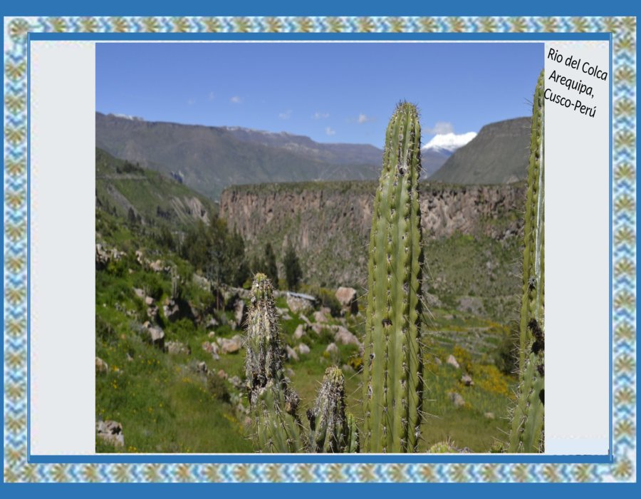

Slide 29
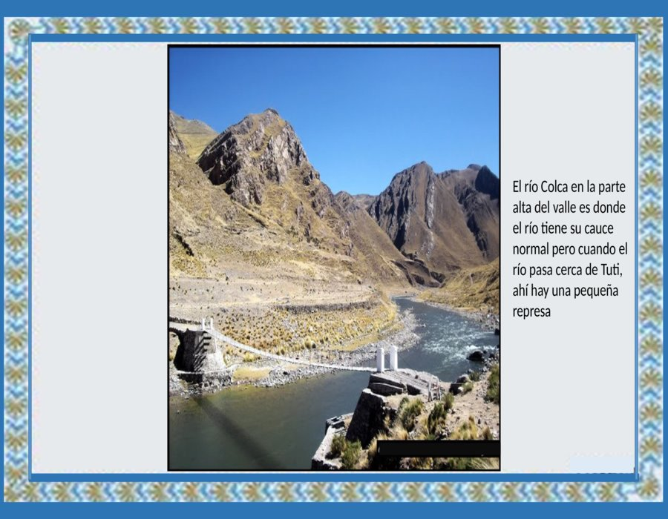

Slide 30
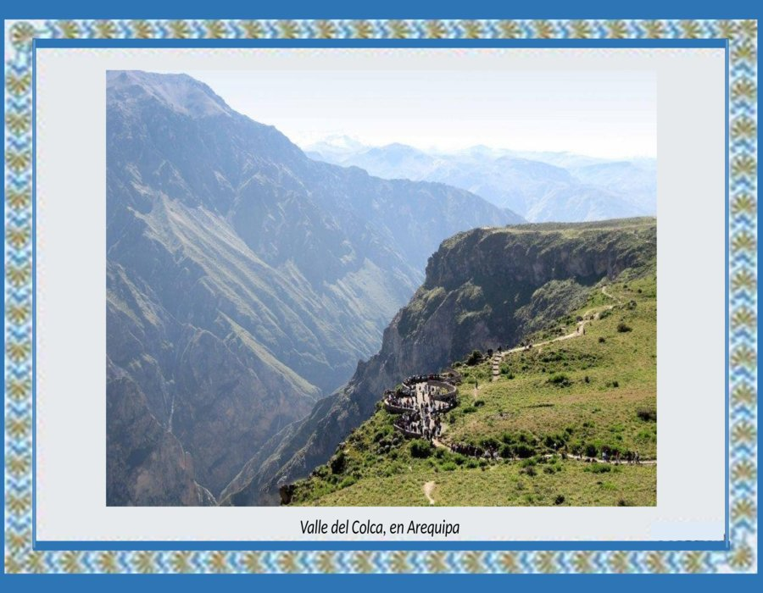

Slide 31
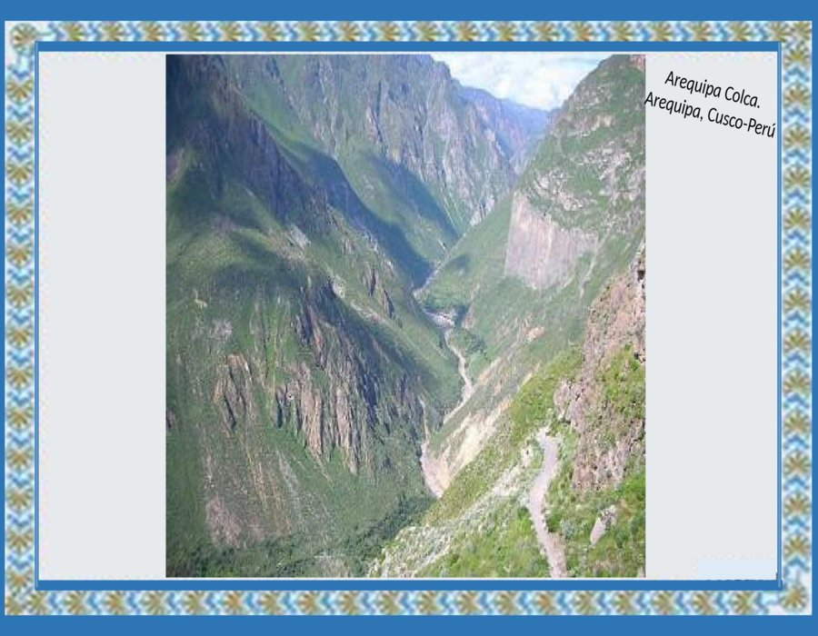

Slide 32
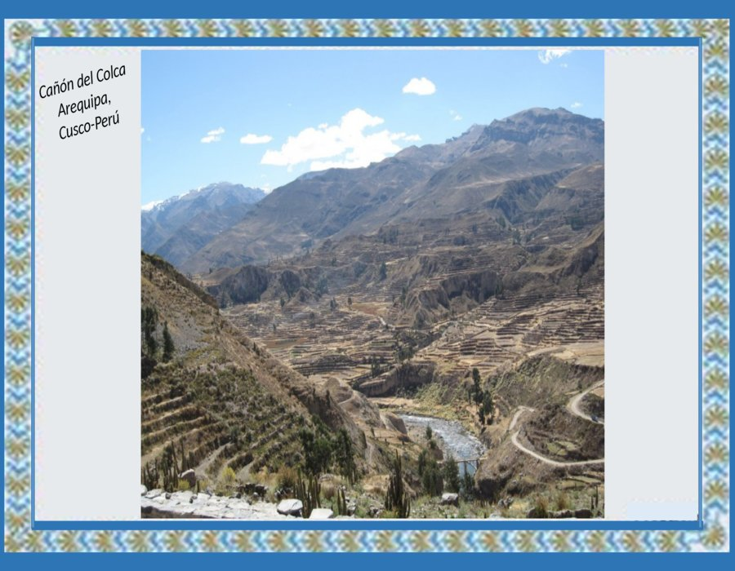

Slide 33
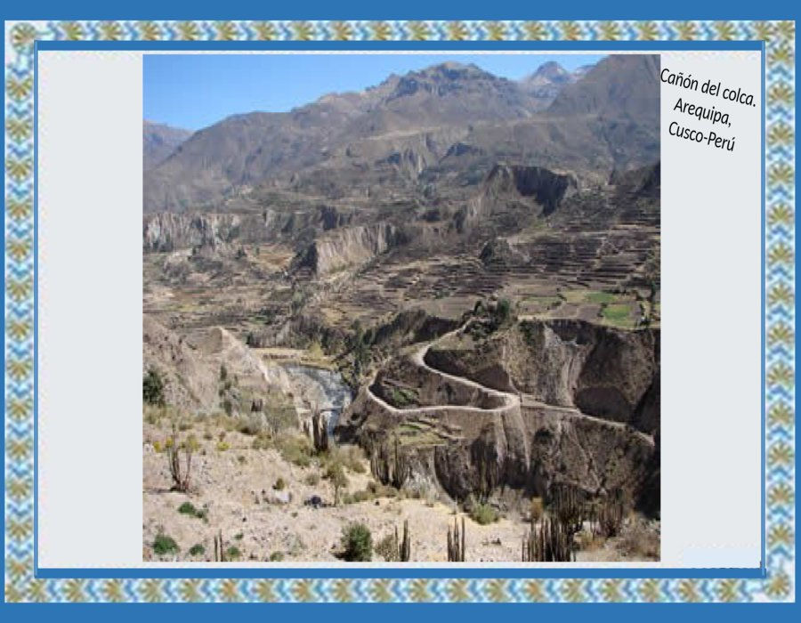

Slide 34
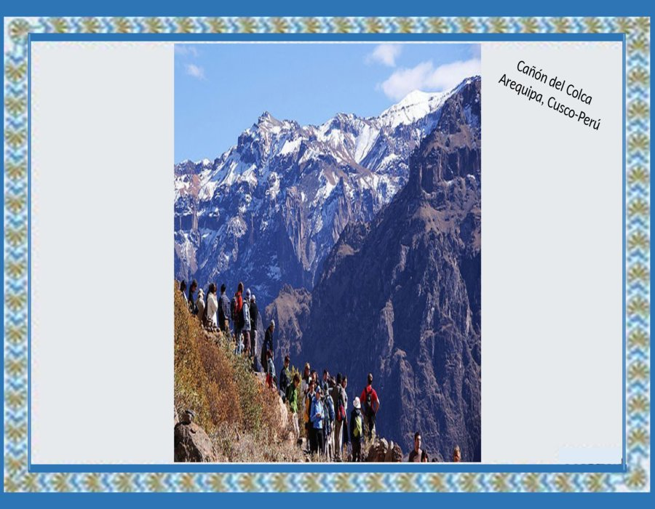

Slide 35
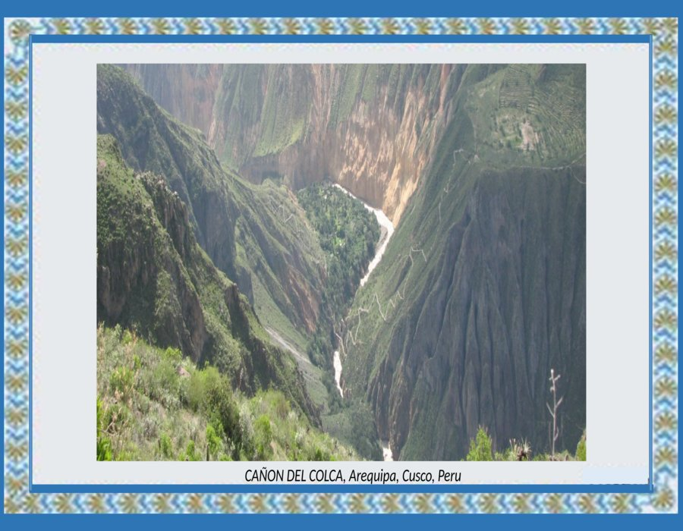

Slide 36
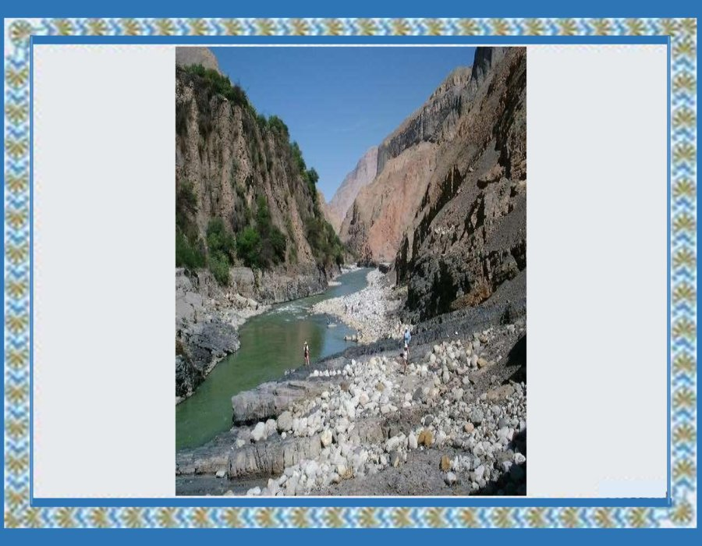

Slide 37
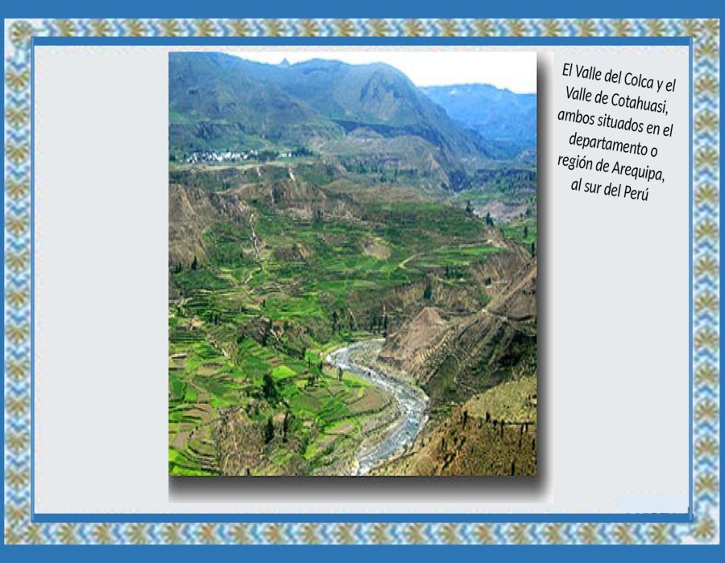

Slide 38
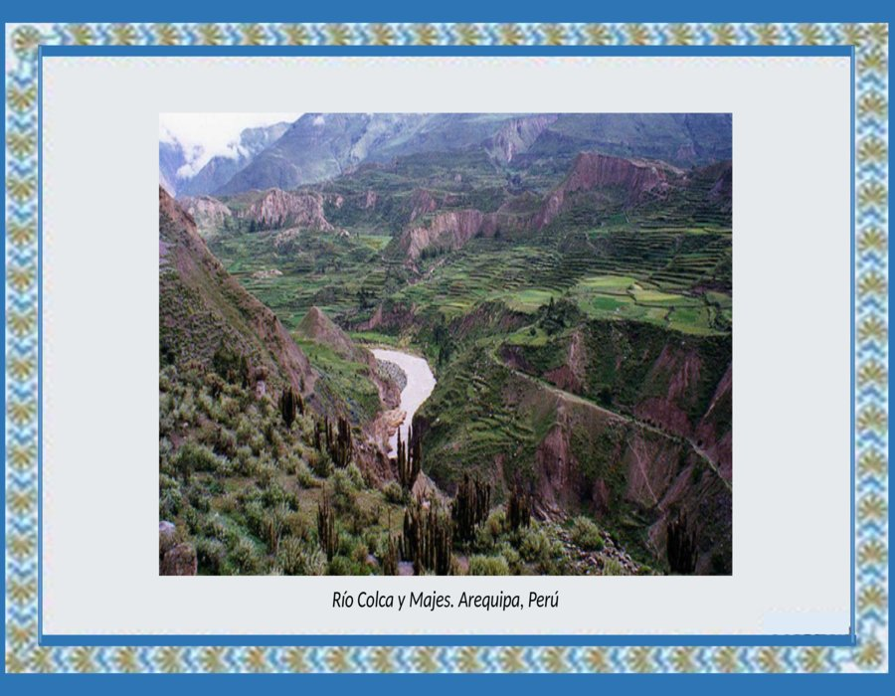

Slide 39
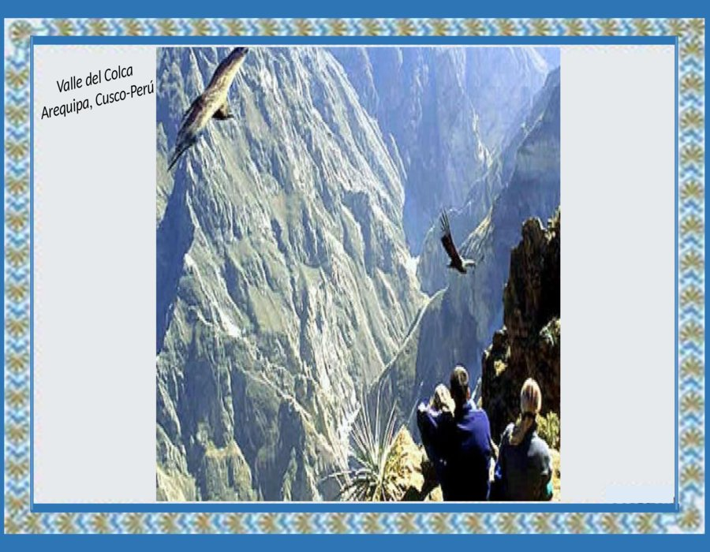

Slide 40
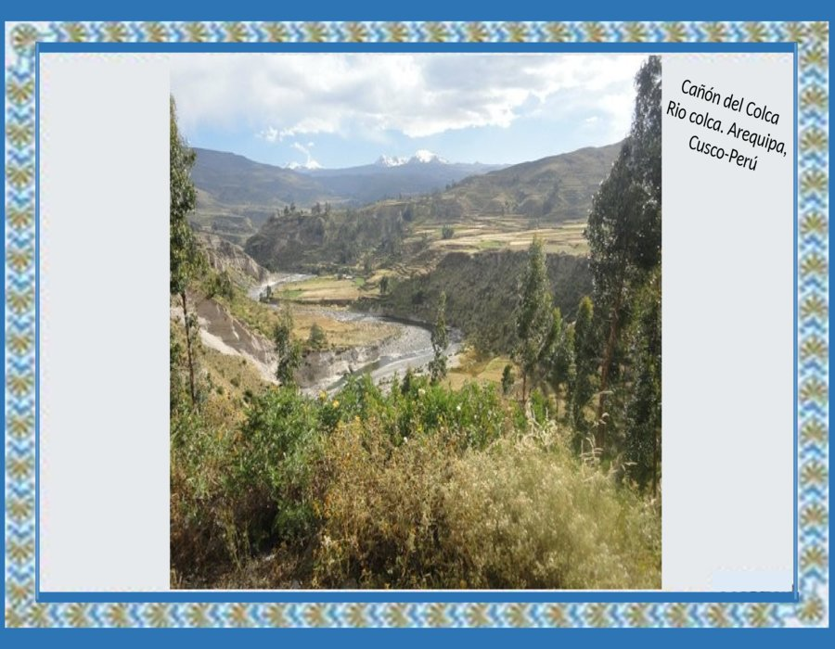

Slide 41
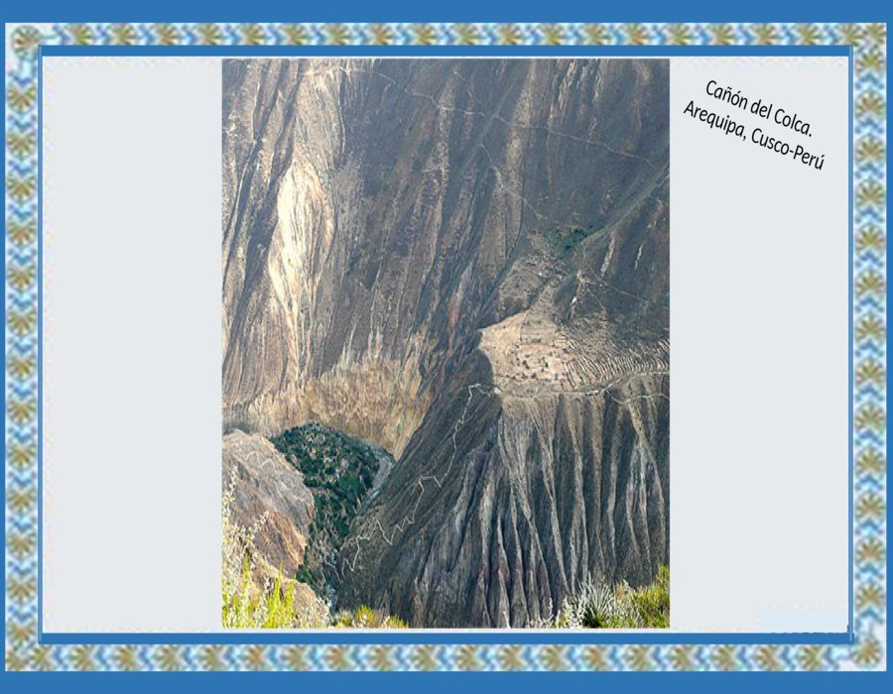

Slide 42
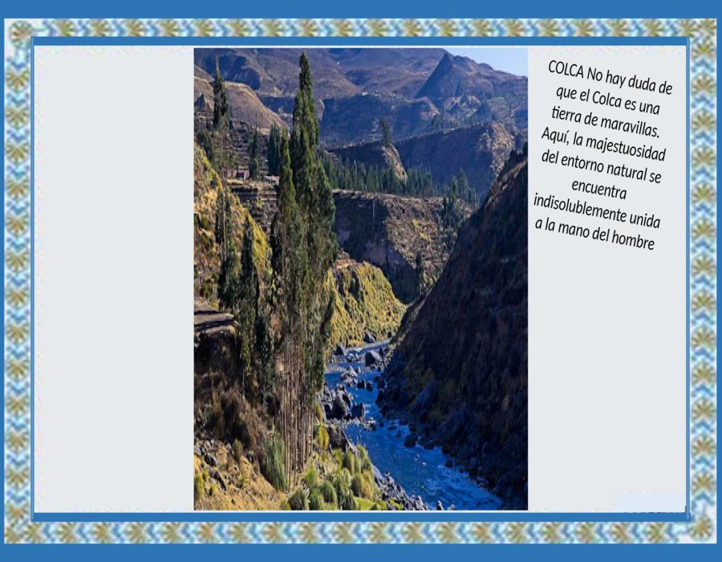

Slide 43
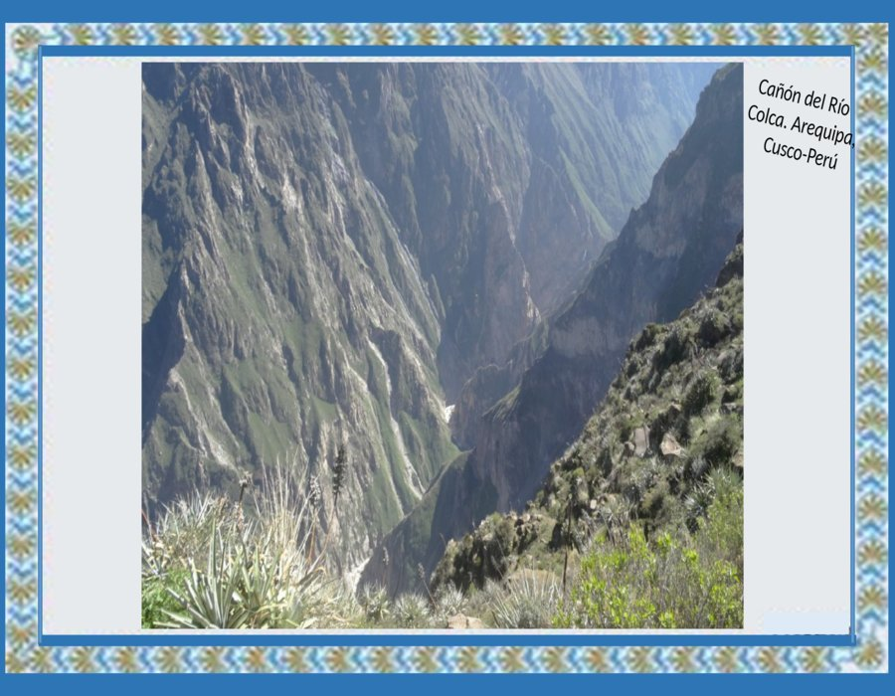

Slide 44
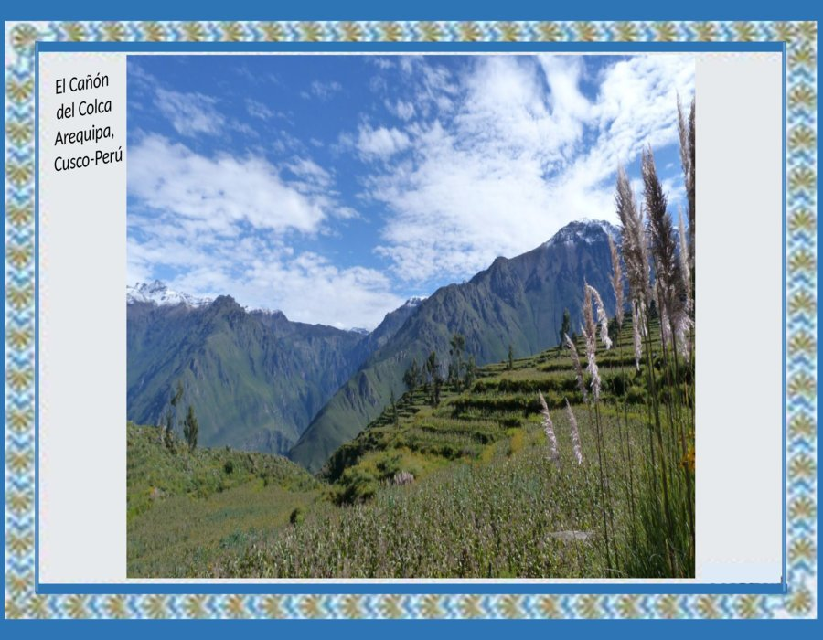

Slide 45
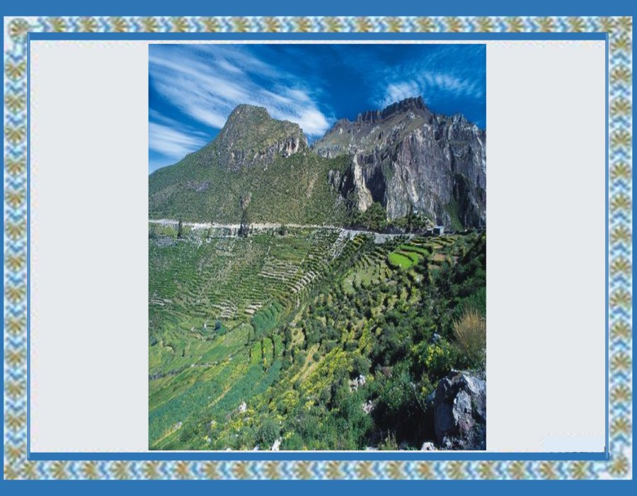

Slide 46
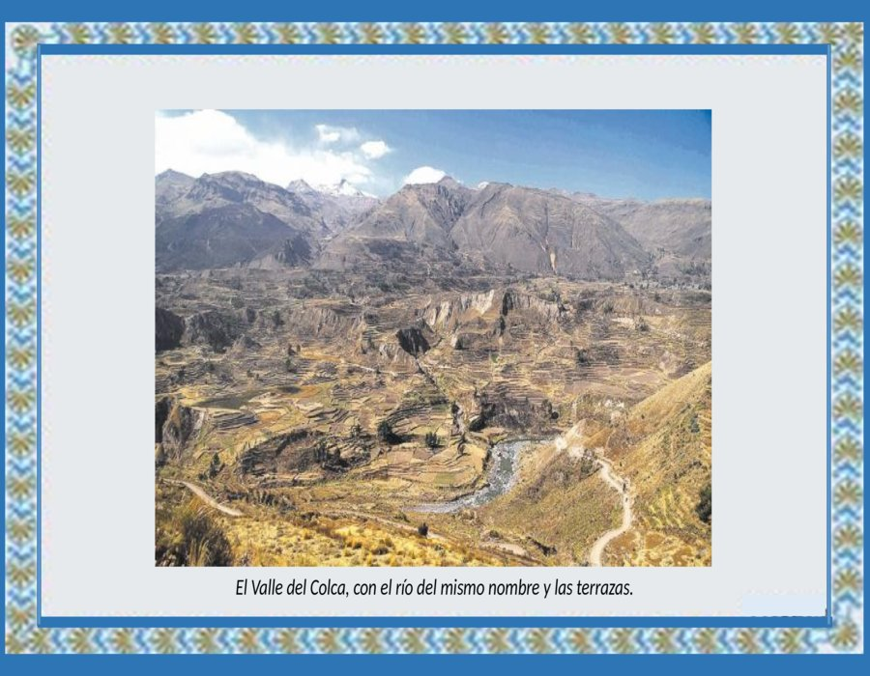

Slide 47
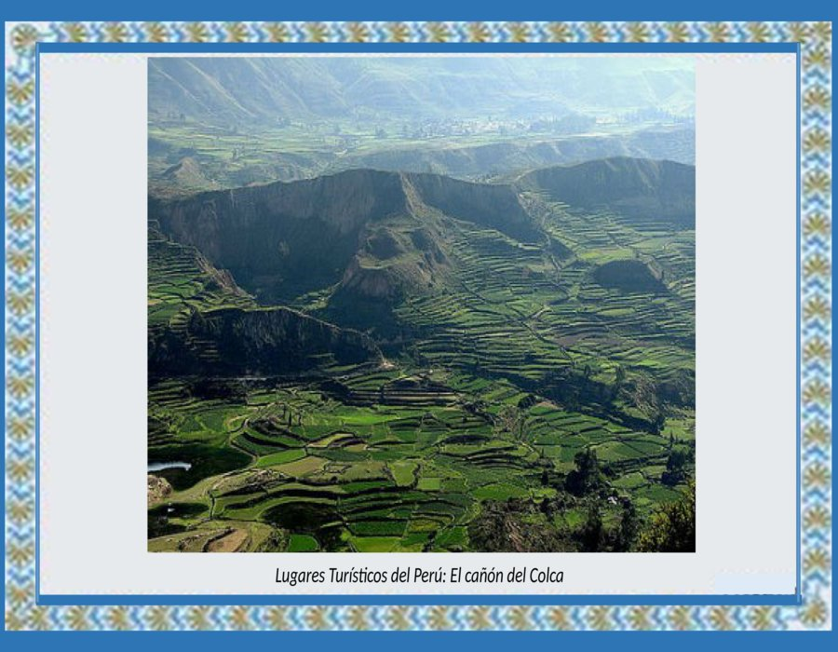

Slide 48
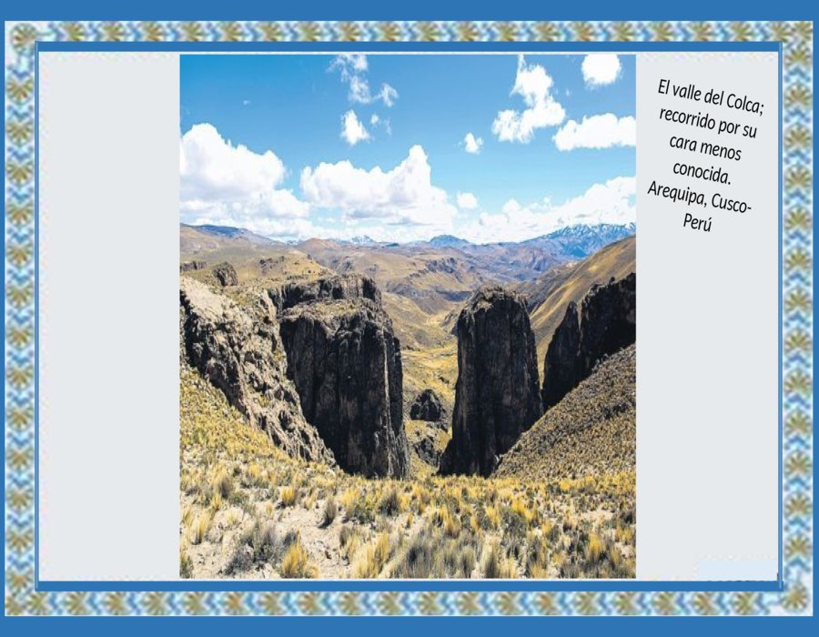

Slide 49
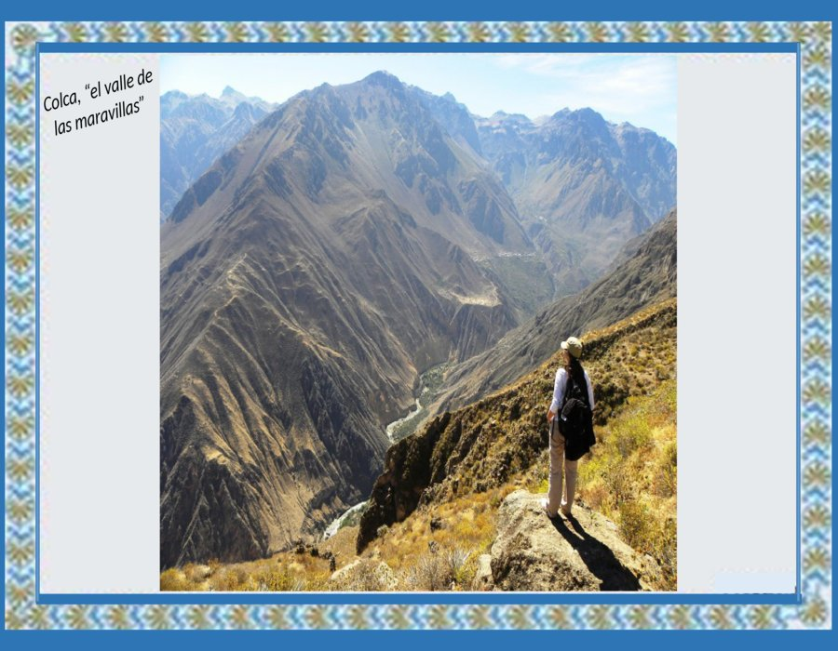

Slide 50
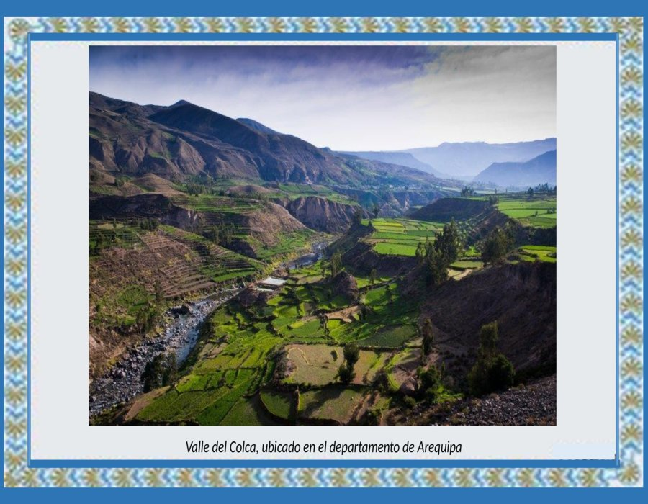

Slide 51
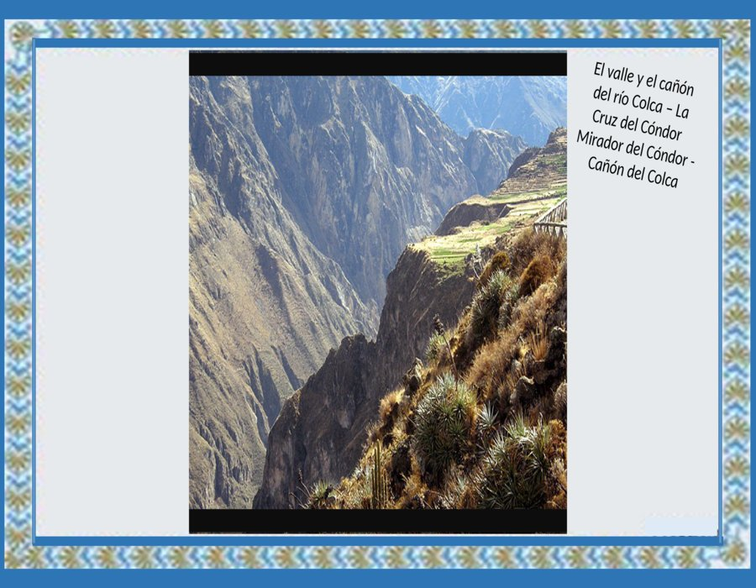

Slide 52
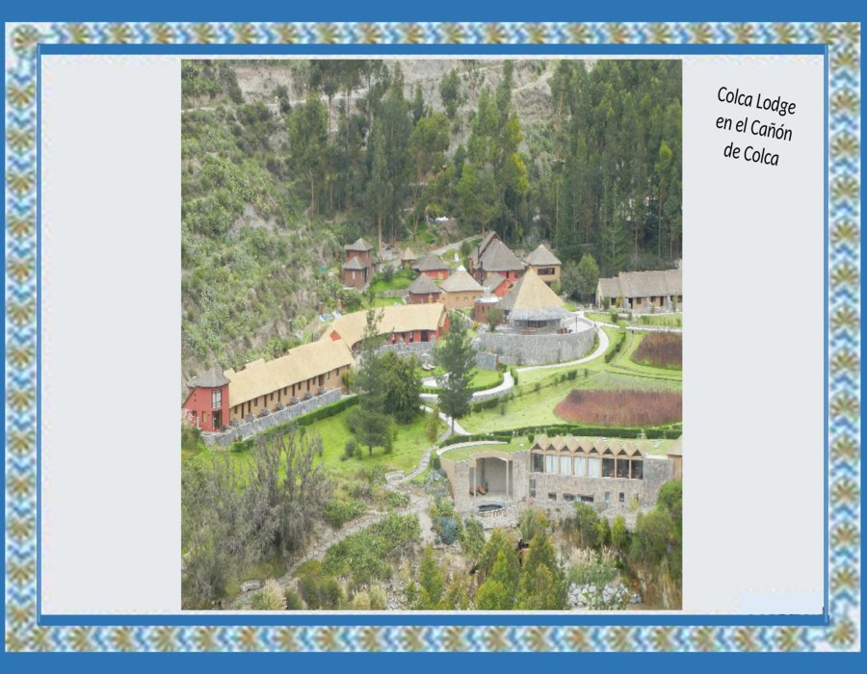

Slide 53
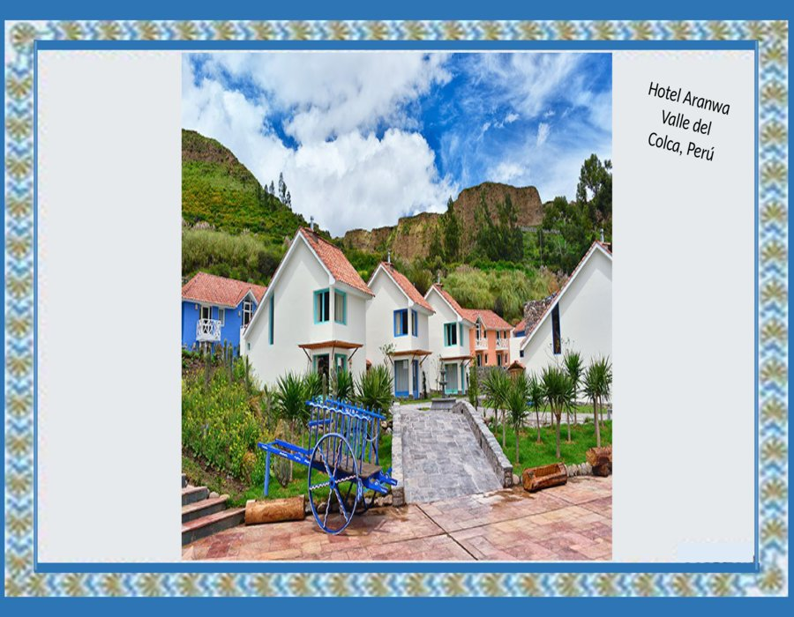

Slide 54
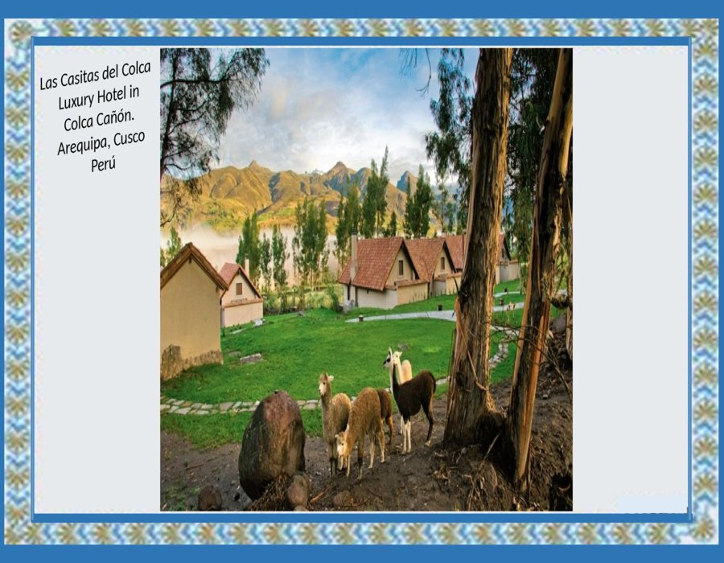

Slide 55
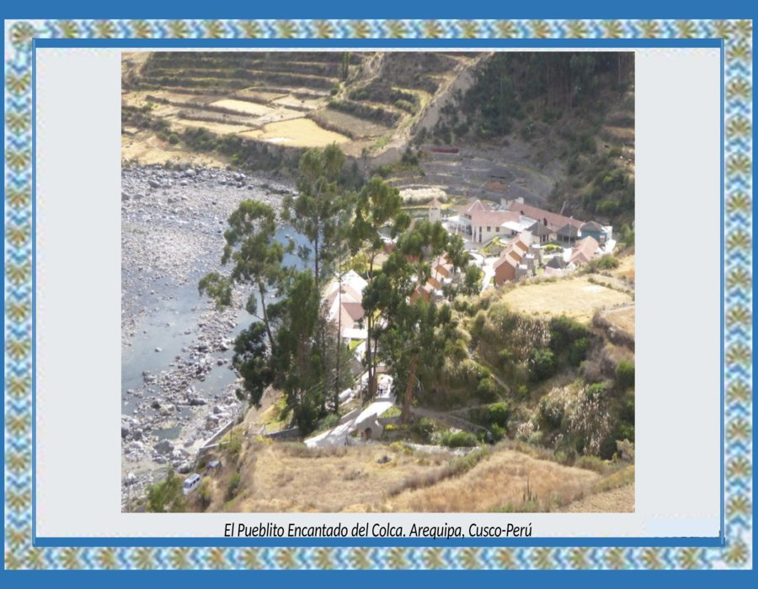

Slide 56
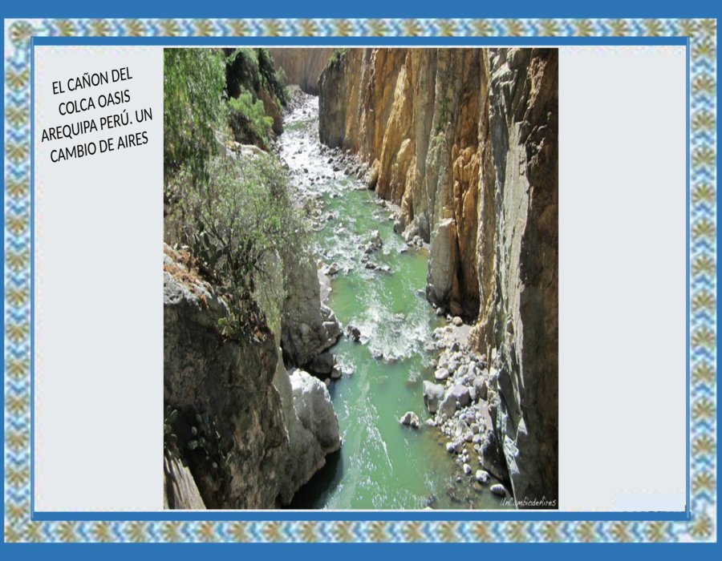

Slide 57
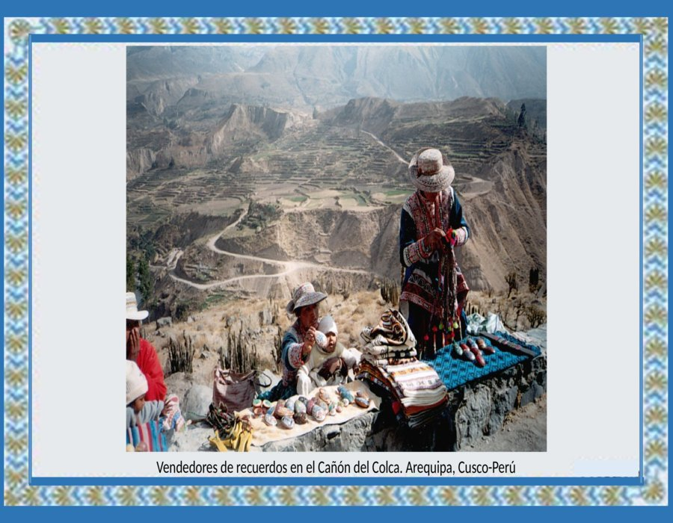

Slide 58


Slide 59


Slide 60


Slide 61


Slide 62


Slide 63


Slide 64


Slide 65


Slide 66


Slide 67


Slide 68


Slide 69


Slide 70


Slide 71


Slide 72


Slide 73


Slide 74


Slide 75


Slide 76


Slide 77


Slide 78


Slide 79


Slide 80


Slide 81


Slide 82


Slide 83


Slide 84


Slide 85


Slide 86







¿Te ha gustado?
Puedes ver más entrando
Aquí
Además puedes recibir powerpoints en tu correo electrónico suscribiéndote aquí:

